Slide 1
중간발표
시스템공학캡스톤디자인
리눅스 최적화 및 복원기능 개발
인하공업전문대학
컴퓨터시스템공학과(심화과정)
202546002 정민혁

Slide 2




프로잭트 개요
리눅스 시스템 최적화 및 복원 기능 개발
이 프로젝트는 리눅스 시스템의 성능을 최적화하고, 문제 발생 시 빠르게 복원할 수 있는 기능을 갖춘 관리 도구를 개발하는 것을 목표로 합니다.
GPT를 활용해 실무성과 자격증 연계성이 높은 주제로 선정하였습니다.
목표
리눅스 시스템의 성능을 향상시키는 최적화기능 개발
사용자 실수를 대비한 복원 기능 통합

Slide 3
기존 도구와의 비교
기존 최적화 도구와의 차이점
시스템 최적화 관련 도구들은 이미 존재하지만, 구현하려는 기능들은 모두 각각 다른 도구들에 구현이 되어있어 여러 기능들이 통합되어 있다는 점에서 차별화 됩니다.
최적화 기능 | Stacer | Timeshift | BleachBit
CPU 최적화 | O | X | X
IO 최적화 | X | X | X
메모리 최적화 | O | X | O
서비스 최적화 | O | X | X
보안 설정 강화 | X | O | X
디스크 최적화 | O | O | O
Stacer: 시각화된 자원관리 강점, 하지만 보안/IO 영역 취약
Timeshift: 백업 기능 특화, 실시간 최적화 없음
BleachBit: 디스크 정리/캐시 삭제 중심, 서비스 제어나 보안 불가

Slide 4
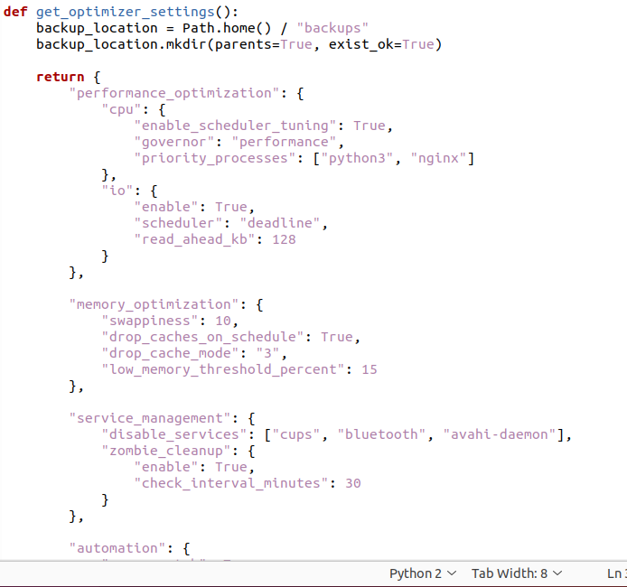
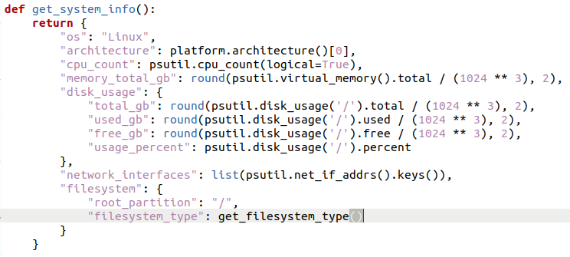
주요 기능 설명
최적화를 위한 optimizer_settings.json과 system_info.json 생성
config_builder.py
기능 : 시스템 정보를 수집하고, 최적화 및 복원 작업에 필요한 설정 파일을 생성
최적화 설정
시스템 정보 수집

Slide 5
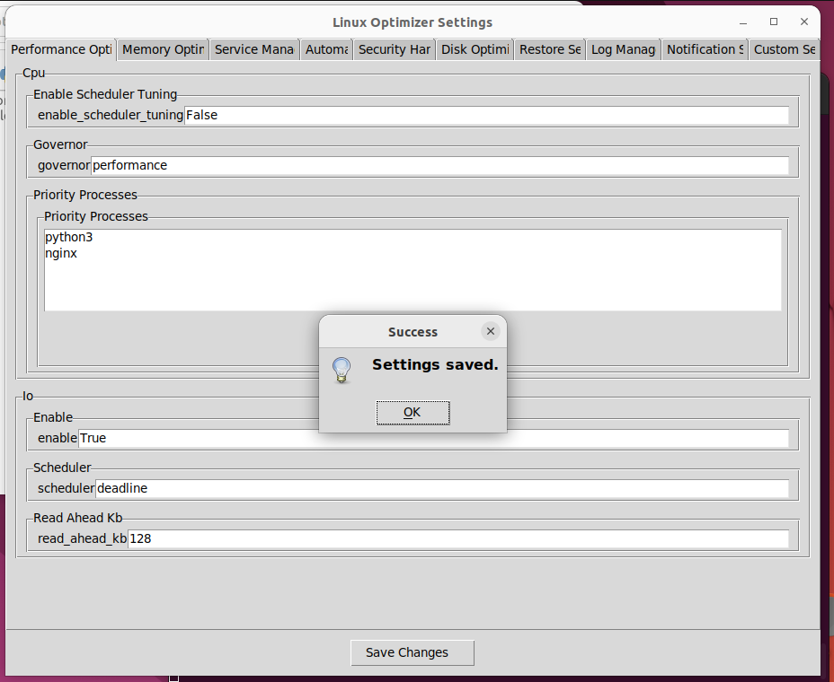
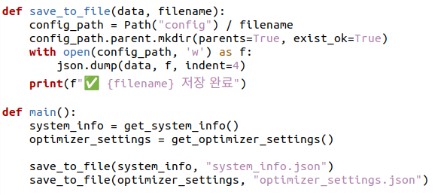
주요 기능 설명
최적화를 위한 optimizer_settings.json과 system_info.json 생성
config_builder.py
기능 : 시스템 정보를 수집하고, 최적화 및 복원 작업에 필요한 설정 파일을 생성
Gui로 json파일 조작 가능
Json 파일 생성

Slide 6
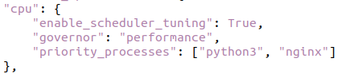
주요 기능 설명
최적화 기능 설명
CPU 최적화(optimize_cpu)
기능 : CPU의 성능 governor를 performance로 고정하여 처리 지연을 줄이고, 주요 프로세스 우선순위를 높여 성능 향상
if cpu_config.get("governor"):
governor = cpu_config["governor"]
run_command(f"cpupower frequency-set -g {governor}")
for proc in cpu_config.get("priority_processes", []):
run_command(f"renice -n -5 -p $(pgrep {proc} | head -n 1)")
enable_scheduler_tuning: True→ CPU 스케줄러 튜닝은 핵심 연산 프로세스에 더 많은 시간 할당을 유도.
governor: "performance"→ CPU를 최대 성능으로 고정시켜 지연을 줄임.
priority_processes: ["python3", "nginx"]→ 핵심 서비스에 nice 값 조절로 우선순위 부여.

Slide 7
주요 기능 설명
최적화 기능 설명 – cpu최적화 설정의 근거(scheduler)
CPU 최적화(optimize_cpu)
기능 : CPU의 성능 governor를 performance로 고정하여 처리 지연을 줄이고, 주요 프로세스 우선순위를 높여 성능 향상
if cpu_config.get("governor"):
governor = cpu_config["governor"]
run_command(f"cpupower frequency-set -g {governor}")
for proc in cpu_config.get("priority_processes", []):
run_command(f"renice -n -5 -p $(pgrep {proc} | head -n 1)")
CFS(Completely Fair Scheduler) : 완전 공정 스케줄러, 리눅스 커널의 기본 스케줄러
CPU 스케줄링 시 CFS(Completely Fair Scheduler)를 사용
스케줄링 파라미터를 조정하면 지연시간 최소화 또는 처리량 향상 같은 장점이 존재
현재 코드에는 CPU 스케줄링 관련 설정을 조정하지 않음.
조정 시 장점
1. 응답성 향상 : 작업 간 스위칭을 빠르게 하여 GUI/실시간 처리에 유리
2. 처리량 향상 : CPU 점유 시간을 늘려서 연산 집중형 앱 성능 향상
3. 시스템 맞춤 최적화 : 워크로드에 따라 스케줄링 정책을 맞춤 설정

Slide 8
주요 기능 설명
최적화 기능 설명 – cpu최적화 설정의 근거(scheduler)
CPU 최적화(optimize_cpu)
기능 : CPU의 성능 governor를 performance로 고정하여 처리 지연을 줄이고, 주요 프로세스 우선순위를 높여 성능 향상
환경유형 | 목적 | 최적화 방향 | sched_latency_ns | sched_min_granularity_ns | sched_wakeup_granularity_ns
데스크탑(GUI, 반응성 중요) | 마우스/키보드 반응성, 앱 전환 속도 | 지연시간 최적화 | 6,000,000 ~ 12,000,000 ns (6~12ms) | 7,500 ~ 20,000 ns | 1,000,000 ns
서버 (Web, DB 등) | 최대 처리량, CPU 사용 효율 | 처리량 최적화 | 18,000,000 ~ 24,000,000 ns (18~24ms) | 30,000 ~ 50,000 ns | 4,000,000 ns 이상
실시간 시스템의 경우 실시간 스케줄러(Real-Time Scheduler) 존재

Slide 9
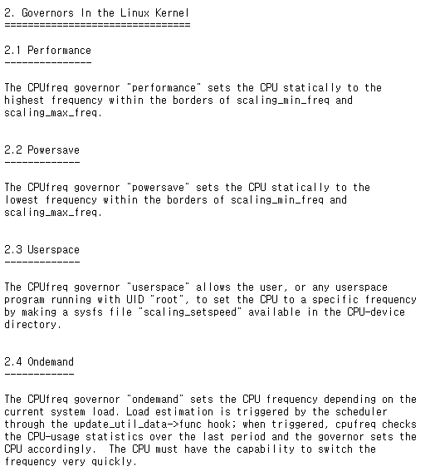
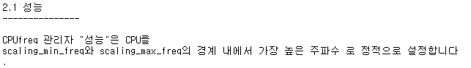
주요 기능 설명
최적화 기능 설명 – cpu최적화 설정의 근거(governor)
CPU 최적화(optimize_cpu)
기능 : CPU의 성능 governor를 performance로 고정하여 처리 지연을 줄이고, 주요 프로세스 우선순위를 높여 성능 향상
출처 : https://www.kernel.org/doc/Documentation/cpu-freq/governors.txt

Slide 10
주요 기능 설명
최적화 기능 설명 – cpu최적화 설정의 근거(priority_processes)
CPU 최적화(optimize_cpu)
기능 : CPU의 성능 governor를 performance로 고정하여 처리 지연을 줄이고, 주요 프로세스 우선순위를 높여 성능 향상
for proc in cpu_config.get("priority_processes", []):
run_command(f"renice -n -5 -p $(pgrep {proc} | head -n 1)")
renice 명령어를 통해 -5로 조정하는 것은 이 프로세스들이 더 높은 CPU 우선순위를 받도록 만드는 작업
nginx – 고성능 웹 서버로, 요청 응답 지연을 줄이는 데 매우 중요
python3 – 데이터 처리, 백엔드 작업 등 CPU 집중 작업 가능성 높음
사용자가 gui로 변경가능하게 할 예정
출처 : https://linux.die.net/man/1/renice

Slide 11
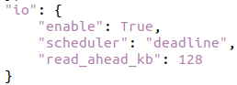
주요 기능 설명
최적화 기능 설명
2. I/O 최적화(optimize_io)
기능 : 디스크 읽기/쓰기 성능 향상 (특히 대용량 파일 처리 시)
if io_config.get("enable"):
scheduler = io_config.get("scheduler", "deadline")
run_command(f"echo {scheduler} | tee /sys/block/sda/queue/scheduler")
read_ahead = io_config.get("read_ahead_kb", 128)
run_command(f"blockdev --setra {read_ahead} /dev/sda")

Slide 12
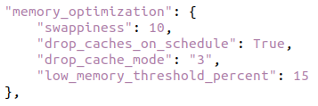
주요 기능 설명
최적화 기능 설명
3. 메모리 최적화(optimize_memory)
기능 : 시스템의 메모리 압박 감소 및 캐시 정리
if "swappiness" in mem_config:
run_command(f"sysctl vm.swappiness={mem_config['swappiness']}")
if mem_config.get("drop_caches_on_schedule") and mem_config.get("drop_cache_mode") is not None:
run_command(f"sync; echo {mem_config['drop_cache_mode']} > /proc/sys/vm/drop_caches")

Slide 13
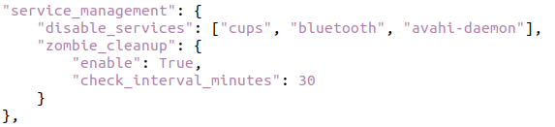
주요 기능 설명
최적화 기능 설명
4. 서비스 최적화(optimize_services)
기능 : 부팅 시 불필요한 백그라운드 서비스 중지로 부하 감소
for service in service_config.get("disable_services", []):
run_command(f"systemctl disable --now {service}")

Slide 14
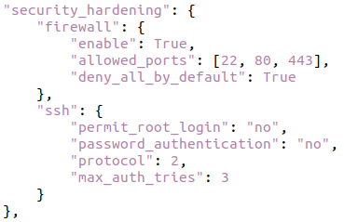
주요 기능 설명
최적화 기능 설명
5. 보안설정 강화(harden_security)
기능 : SSH 보안 설정 강화 및 방화벽 초기화 설정
fw = security_config.get("firewall", {})
if fw.get("enable"):
run_command("ufw default deny")
for port in fw.get("allowed_ports", []):
run_command(f"ufw allow {port}")
run_command("ufw enable")
ssh = security_config.get("ssh", {})
sshd_config_path = "/etc/ssh/sshd_config"
replace_lines = {
"PermitRootLogin": ssh.get("permit_root_login"),
"PasswordAuthentication": ssh.get("password_authentication"),
"Protocol": ssh.get("protocol"),
"MaxAuthTries": ssh.get("max_auth_tries")
}
for key, val in replace_lines.items():
if val is not None:
run_command(f"sed -i -E 's|^[#\\s]*{key}\\s+.*|{key} {val}|' {sshd_config_path}")
run_command("systemctl restart sshd")

Slide 15
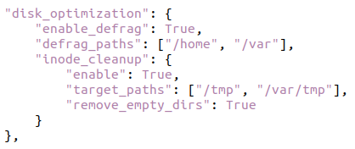
주요 기능 설명
최적화 기능 설명
6. 디스크 최적화(optimize_disk)
기능 : 파일 시스템 성능 개선 + 불필요한 inode 및 디렉토리 정리
if disk_config.get("enable_defrag"):
for path in disk_config.get("defrag_paths", []):
run_command(f"e4defrag {path}")
inode_cfg = disk_config.get("inode_cleanup", {})
if inode_cfg.get("enable"):
for path in inode_cfg.get("target_paths", []):
run_command(f"find {path} -type f -empty -delete")
if inode_cfg.get("remove_empty_dirs"):
run_command(f"find {path} -type d -empty -delete")

Slide 16
정민혁
THANK YOU
마지막 페이지

